Slide 1

    Úvod do studia
    Speciální biologie

Slide 2
Program: Experimentální biologie
Obor: Speciální biologie
Garanční pracoviště:
  Ústav experimentální biologie UEB
  Centrum pro výzkum toxických látek v prostředí (RECETOX)
Pedagogický zástupce
  ÚEB: RNDr. Pavel Lízal, Ph.D.
  RECETOX: Doc. RNDr. Jakub Hofman, Ph.D.
Garant oboru: Doc. RNDr. Martin Vácha, Ph.D. (vacha@sci.muni.cz)
Proděkan pro studium: Doc. RNDr. Zdeněk Bochníček, Dr.

Slide 3
Průzkum Uplatnění absolventů biologických oborů v praxi po 1–2 letech, absolventi z let 2009–2014
Hospodářské odvětví | 2009-2010
 | Počet | Podíl
Zpracovat. prumysl | 1 | 3,3
Obchod | 1 | 3,3
Výzkum, vývoj | 11 | 36,7
Zdravotnictví | 11 | 36,7
Jinde | 6 | 20
Celkem | 30 | 100
Pracuje v oboru? | 2009-2010
 | Počet | Podíl
ano, určitě | 20 | 66,7
v příbuzném oboru | 5 | 16,7
spíše ne | 4 | 13,3
určitě ne | 1 | 3,3
Celkem | 30 | 100
Odpovídá místo představám? | 2009-2010
 | Počet | Podíl
je to přesně to, co jsem si představoval(a) | 12 | 40
je to spíše to, co jsem si představoval(a) | 16 | 53,3
zcela určitě to není to, co jsem si představoval(a) | 2 | 6,7
Celkem | 30 | 100

Slide 4
Bi0005
rozsah 0/1, z, 1 kr.

Slide 5
  Specializace studia
po 2. semestru do 4 směrů
  Experimentální biologie rostlin
  Experimentální biologie živočichů a imunologie
  Mikrobiologie a molekulární biotechnologie
  Ekotoxikologie (RECETOX)
  Antropobiologie a antropogenetika
mechanismus zařazení studentů do směrů (zaměření, specializace) – str.34 Studijního katalogu
Buď hodně kreditů nebo dobrý prospěch

Slide 6
  Zařazení do směrů
Evidenční zařazení studentů do jednotlivých směrů oboru Speciální biologie proběhne po 2. semestru studia podle zájmu studentů, výsledků jejich studia a kapacity oborů.
O zařazení do zaměření rozhodne ředitel ÚEB podle pořadí studentů, stanoveného dle následujících kritérií:
    celkový počet získaných kreditů
    průměrný prospěch (započítávají se všechny pokusy)
    výsledné známky z profilových předmětů (Bi1700 Buněčná biologie, Bi2080 Histologie a organologie)
Studenti, kteří pro kapacitní důvody nebudou zapsáni do požadovaného studijního zaměření, se přeregistrují buď do směru s volnou kapacitou, nebo do směru, ve kterém jim jejich bodový zisk zabezpečuje přijetí.

Slide 7
  Zařazení do směrů
Bodové hodnocení se vypočte jako součet
počet získaných kreditů + body za průměrný prospěch + body za známky z profilových předmětů.
Body za průměrný prospěch se vypočtou podle vzorce (3-průměrný prospěch)*10), kde průměrný prospěch se počítá ze všech pokusů (včetně neúspěšných) a zaokrouhluje se na jedno desetinné místo.
Body za známky z profilových předmětů se přidělují podle této tabulky:
Známka | A | B | C | D | E | F
Body | 5 | 4 | 3 | 2 | 1 | 0
Notes:
dělení cca 10 studentů na obor

Slide 8
  Závěrečná (BP, DP) práce
Závěrečnou práci lze dělat na mnoha pracovištích, ale musí projít schválením mateřského pracoviště. Takže různost témat. Bc práce je rešerše.
Důvody pro to jsou: Srovnatelnost, kvalita textu. Angličtina také možná, ale pozor na ni.
Je možné pracovat na vlastním experimentálním úkolu pro diplomku nebo pro publikaci nebo jako nehodnocenou přílohu bakalářské práce.

Slide 9
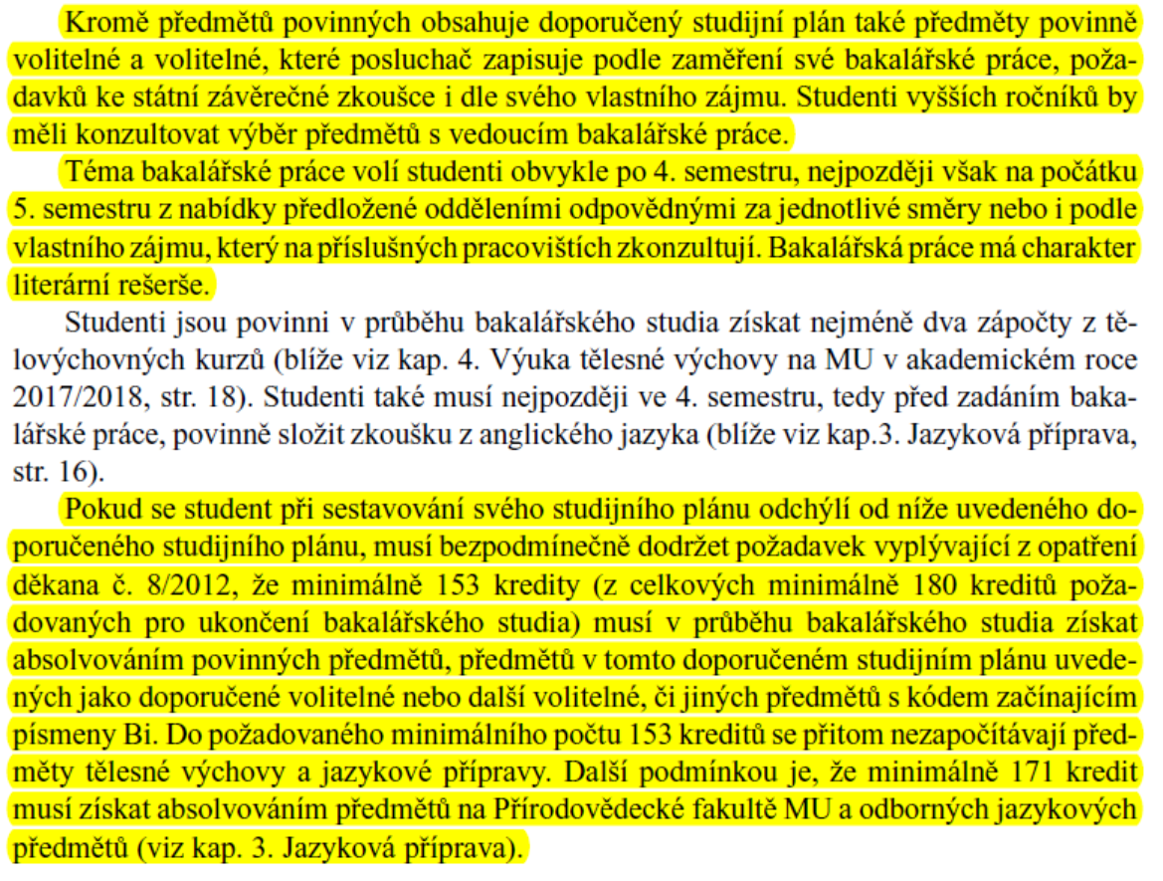
Lze si sestavit plán, ale: TV, jazyk, kredity, předměty pro SZZ – předpisy Výuka tvorba…
Str 42 Studijního katalogu biologie
Pozor na prerekvizity

Slide 10
Pozor na to, že některé doporučeně volitelné předměty mohou být vyžadovány u státnice (Antropologie, Fylogeneze a diverzita rostlin a F.a d. živočichů).
Bc státnice http://www.sci.muni.cz/ueb/studium/bakalarske-studium/pozadavky-ke-szz-specialni-biologie-smer-experimentalni-biologie-zivocichu-a-imunologie/ .
Pozor na termíny odhlašování ze zkoušek

Slide 11
  Studijní předpisy etc.
http://www.sci.muni.cz
  studijní katalog Biologie
  Výuka a tvorba studijních programů
  Studijní a zkušební řád Masarykovy univerzity
http://is.muni.cz
  detailní informace o předmětech
  kontrolní a registrační šablony
http://www.sci.muni.cz/ueb
http://www.recetox.muni.cz
http://www.sci.muni.cz/mosseb/
Notes:
doporučený studijní plán

Slide 12
  Organizace kurzu v PS 2018
Prezentace pracovišť garantujících jednotlivé specializační směry:
  Exp. biologie živočichů a imunologie: 19.9., 26.9., 3.10
  Exp. biologie rostlin: 10.10., 17.10., 24.10
  Mikrobiologie a mol. biotechnologie: 31.10., 7.11., 14.11
  Antropobiologie a antropogenetika 21.11.

Slide 13
  Podmínky zápočtu
  8 a více účastí, dle podpisů na prezenčních listinách
  Seminární práce - zpracování krátké literární rešerše na téma: Výzkumný projekt mého potenciálního zaměření.
  zápočty uděluje garant oboru Speciální biologie, Doc. RNDr. Martin Vácha, Ph.D. (vacha@sci.muni.cz)

Slide 14
  Seminární práce
  Smysl: učit se pracovat s informacemi, formulovat problém, postavit hypotézu, zvykat si na vědecký text, příprava na specializaci
  Volba tématu podle prezentací nebo nabízených směrů
  Nedává nárok na přijetí do daného směru nebo na Vámi zvolené téma!
  Na 3 strany včetně použité literatury (anglické, odborné články - tj. časopisy)
  Z domu přes VPN (virtuální privátní síť MU) – vidíte texty předplacených časopisů
  Inspirovat se literaturou a zamyslet se nad konkrétní otázkou řešitelnou konkrétními a proveditelnými metodami v rámci dalšího studia. Ne: „bylo by potřeba vyléčit rakovinu, přestat kouřit, studovat tuto nemoc“ atd.
  3 vzory jsou v ISu: https://is.muni.cz/auth/el/1431/podzim2018/Bi0005/

Slide 15
  Seminární práce
  Struktura:
  1) Úvod do problematiky a popis současného stavu (1,5 strany).
  2) Definice problému a navržení řešení, cíl práce (odstavec)
  3) Metoda řešení a očekávaný výsledek (odstavec) 4) Jaký závěr z předpokládaného výsledku plyne (odstavec)
  5) Literatura (0,5 strany)
  Do 3.1.2019 poslat do Odevzdávárny

